Slide 1
Уеб програмиране (HTML, CSS, JS)
доц. д-р Елена Сомова
eledel@uni-plovdiv.bg

Slide 2
Литература
http://www.w3schools.com/
Организация на обучението
Всяка учебна седмица:
Лекция – 2 часа
Упражнение – 2 часа
Самостоятелно изучаване на учебен материал
Изготвяне и предаване на задание за оценяване
Правене на тест за самооценяване (общо 3 броя за семестъра)
Изпит
Правене на тест
Защитаване на 10-те задания
Решаване на задача - при липса на задание или пропаднала защита на заданията

Slide 3
HTML
Текстове (параграфи, заглавия и списъци). Хипервръзки. Изображения. Таблици

Slide 4
HTML
HTML (Hyper Text Markup Language) - език за описание на уеб страници
HTML - markup език (множество от markup тагове)
HTML документите (уеб страниците) съдържат HTML тагове и обикновен текст
HTML тагове
Таговете описват съдържанието на документа
HTML markup таговете (HTML тагове) – ключови думи (имена на тагове) заградени в <>
<tagname>content</tagname>
Начален (отварящ) таг и краен (затварящ) таг
Уеб браузъри
Прочитат HTML документа и го показват като уеб страница
Не показват таgовете, а ги използват за да определят начина на показване на съдържанието

Slide 5
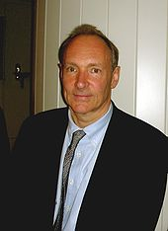
HTML
In 1989, Tim Berners-Lee wrote a memo proposing an Internet-based hypertext system.
Berners-Lee specified HTML and wrote the browser and server software in the last part of 1990.
The first publicly available description of HTML was a document called "HTML Tags", first mentioned on the Internet by Berners-Lee in late 1991. It describes 18 elements comprising the initial, relatively simple design of HTML.
XTML 4.01 (1999) – става стандарт
Версия | година
HTML | 1991
HTML+ | 1993
HTML 2.0 | 1995
HTML 3.2 | 1997
HTML 4.01 | 1999
XHTML 1.0 | 2000
HTML5 | 2012
XHTML5 | 2013

Slide 6
HTML редактори
Notepad, Notepad ++, ...
Професионални редактори
Adobe Dreamweaver
Microsoft Expression Web
CoffeeCup HTML Editor
HTML файлът се записва с разширение .htm или .html

Slide 7
Как да видим кода на една уеб страница?
От контексното меню на страницата се избира
"View Source" (IE) или
"View Page Source" (Firefox)
или подобно за др. браузъри

Slide 8
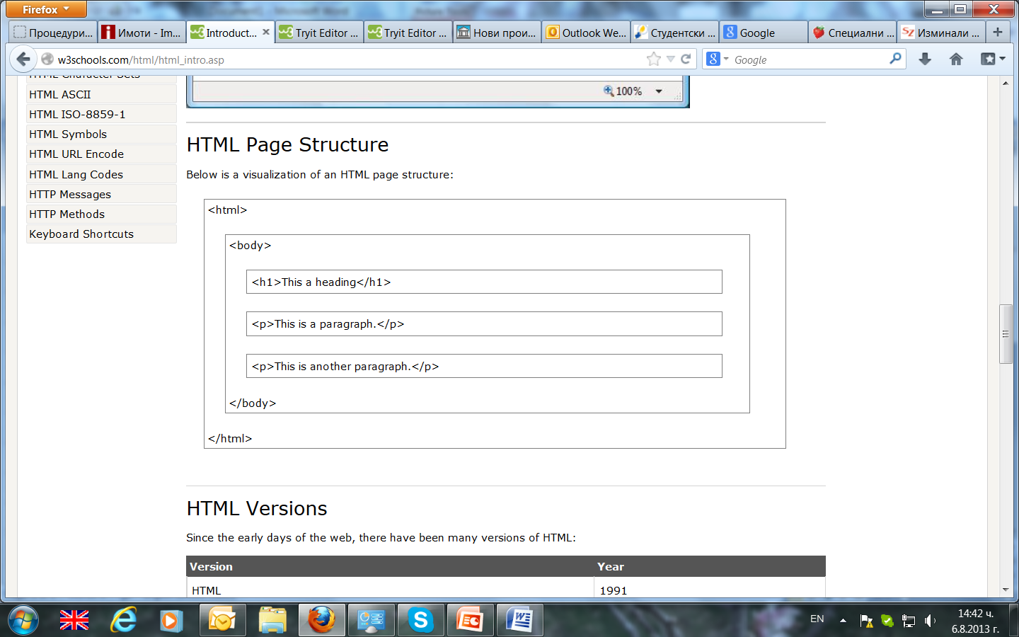
Структура на HTML страница

Slide 9
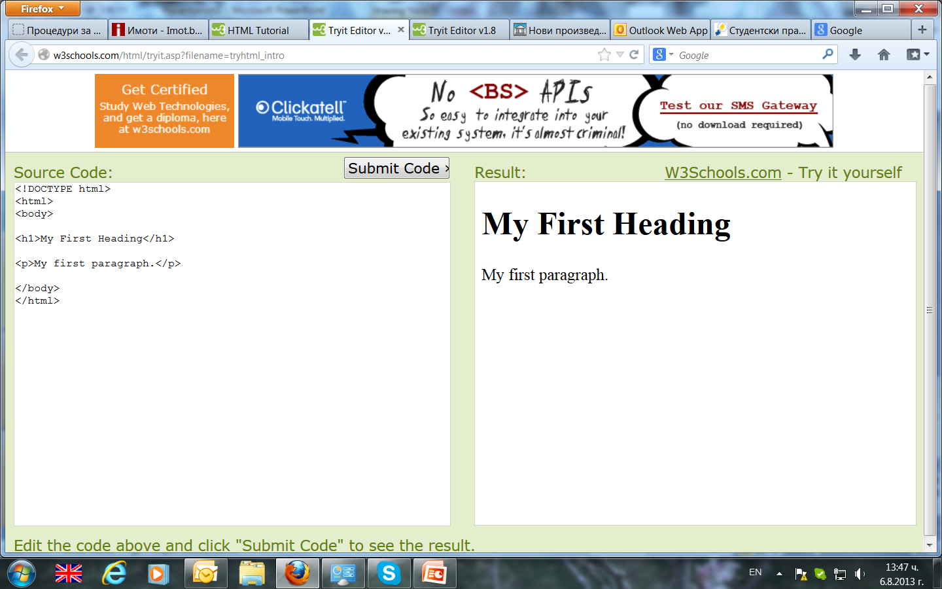
ПРИМЕР
DOCTYPE – декларира типа на документа
<html> - описва уеб страница
<body> - визуално съдържание на уеб страницата
<!DOCTYPE html> - HTML5
<html> <body> <h1>My First Heading</h1> <p>My first paragraph.</p> </body>
</html>

Slide 10
<!DOCTYPE> декларация
Декларацията подпомага браузъра да покаже коректно уеб страницата
Декларира HTML типа и изпозваната версията на документа
Примери:
HTML5
<!DOCTYPE html>
HTML 4.01
<!DOCTYPE HTML PUBLIC "-//W3C//DTD HTML 4.01 Transitional//EN" "http://www.w3.org/TR/html4/loose.dtd">
XHTML 1.0
<!DOCTYPE html PUBLIC "-//W3C//DTD XHTML 1.0 Transitional//EN" "http://www.w3.org/TR/xhtml1/DTD/xhtml1-transitional.dtd">

Slide 11
Синтаксис на HTML елементите
HTML елемент - отварящия и зартварящия таг + съдържанието между таговете (съдържание на елемента)
Някои елементи нямат съдържание
Повечето елементи имат атрибути
Повечето HTML елементите могат да се влагат
<p>This is my first paragraph.</p>
За някои елементи може да се изпусне затварящия таг, но не се препоръчва (резултата може да е неочакван)
<p>This is a paragraph <p>This is a paragraph

Slide 12
Празни HTML елементи
HTML елементи без съдържание
Пример : <br> - празен елемент без затварящ таг
XHTML и XML: всички елементи трябва да са затворени. Допустимо е да се затварят празните елементи така:
<br />
HTML таговете не са case sensitive: <P> и <p> са еквивалентни
Много сайтове изпозват главни букви за таговете
World Wide Web Consortium (W3C) препоръчва изпозването на малки букви в HTML 4 и изисква използването им в XHTML

Slide 13
Атрибути
Осигуряват допълнителна информация за HTML елементите
Атрибутите се поставят в отварящия таг
name="value“
Пример
<a href="http://fmi-plovdiv.org">This is a link</a>
Стойностите на атрибутите трябва да са в кавички (по-широко използвани “ ” или ‘ ’)
Когато стойността съдържа кавички:
name=‘The University of Plovdiv “Paisii Hilendarski”‘
Имената и стойностите на атрибутите не са case-sensitive
W3C препоръчва да се използват малките букви в HTML 4, а в новите версии на (X)HTML се изисква използването на малки букви за атрибутите

Slide 14
HTML атрибути, използваеми за всеки HTML елемент
class – определя едно или повече имена на класове за елемент (свързан с CSS)
id – определя уникален идентификатор за елемент
style – определя CSS стил за елемента
title – определя допълнителна информация за елемента (displayed as a tool tip), която се показва при движение на мишката отгоре

Slide 15
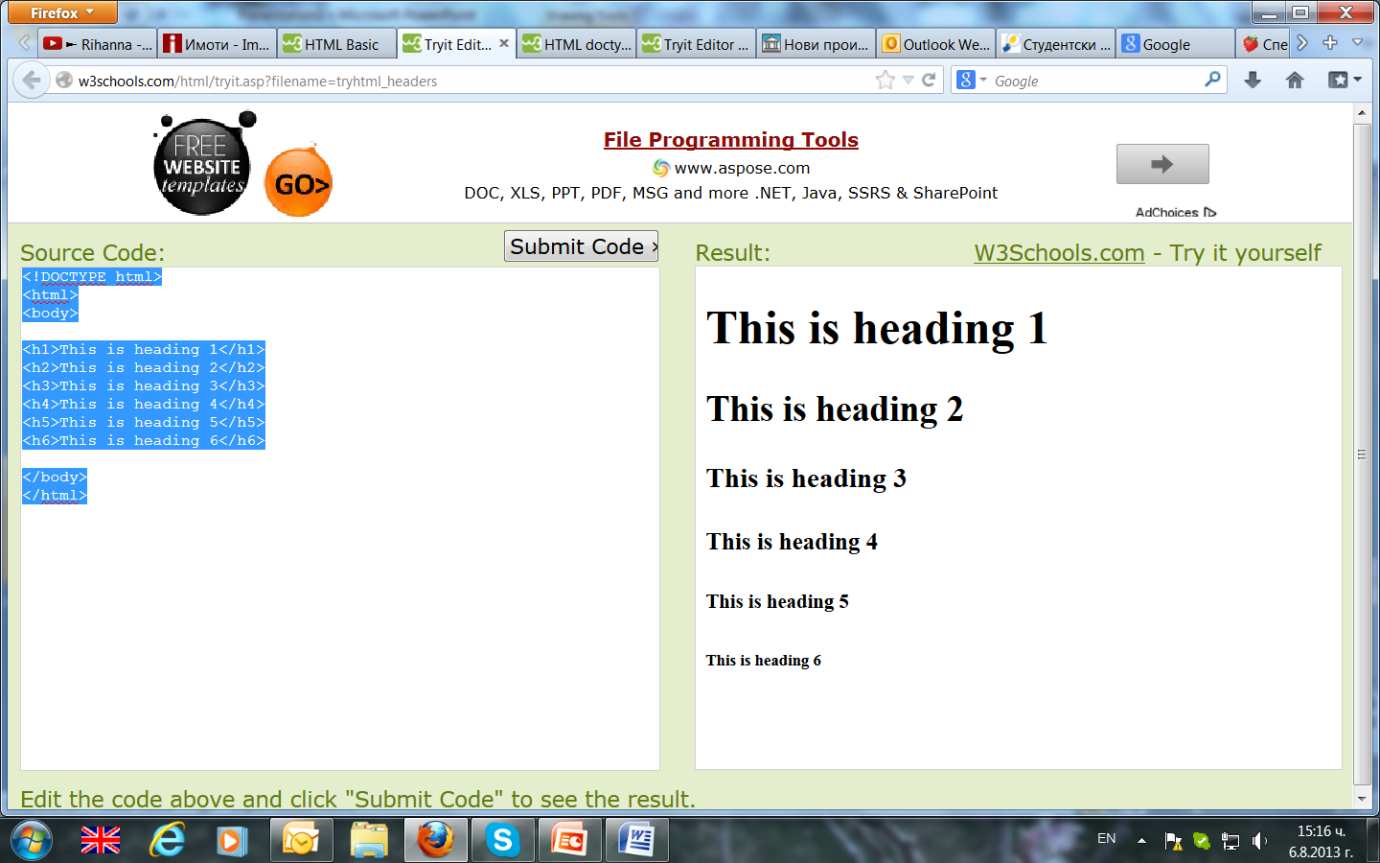
HTML заглавия
<h1>, <h2>, <h3>, <h4>, <h5>, <h6>
<h1> - най-важното заглавие , следва <h2>, ...
Браузърите автоматично поставят празно пространство преди и след всяко заглавие
Заглавията не се използват за да се прави текста по-голям или подчертан
Търсачките използват заглавията за да индексират структурата и съдържанието на уеб страницата
<!DOCTYPE html>
<html>
<body>
<h1>This is heading 1</h1>
<h2>This is heading 2</h2>
<h3>This is heading 3</h3>
<h4>This is heading 4</h4>
<h5>This is heading 5</h5>
<h6>This is heading 6</h6>
</body>
</html>

Slide 16
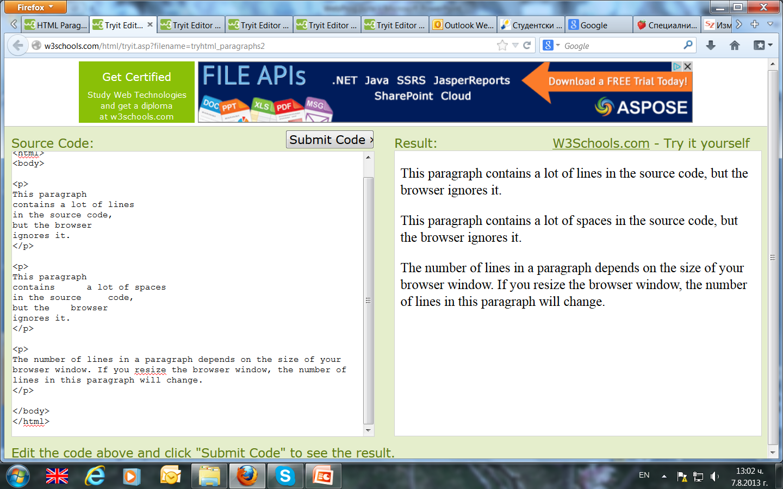
HTML параграфи
<p> - параграф (браузърът поставя празни редове преди и след параграфа)
<p>This is a paragraph.</p>
<p>This is another paragraph.</p>
Визуализацията на страницата зависи от размера на екрана и на прозореца на браузъра.
Добавянето на интервали и празни редове не променя визуализацията, защото се броят за един (допълнителните се изтриват)

Slide 17
Нов ред
<br> - нов ред This is
<p>This is<br>a para<br>graph with line breaks</p> a para
graph with line breaks
HTML линии
<hr> - създава хоризонтална линия на страницата Пример
<p>This is a paragraph.</p> <hr> <p>This is a paragraph.</p> <hr> <p>This is a paragraph.</p>
HTML коментари
Коментарите се вмъкват за да се направи кода по-читаем и разбираем и се игнорират от браузъра
<!-- This is a comment -->

Slide 18
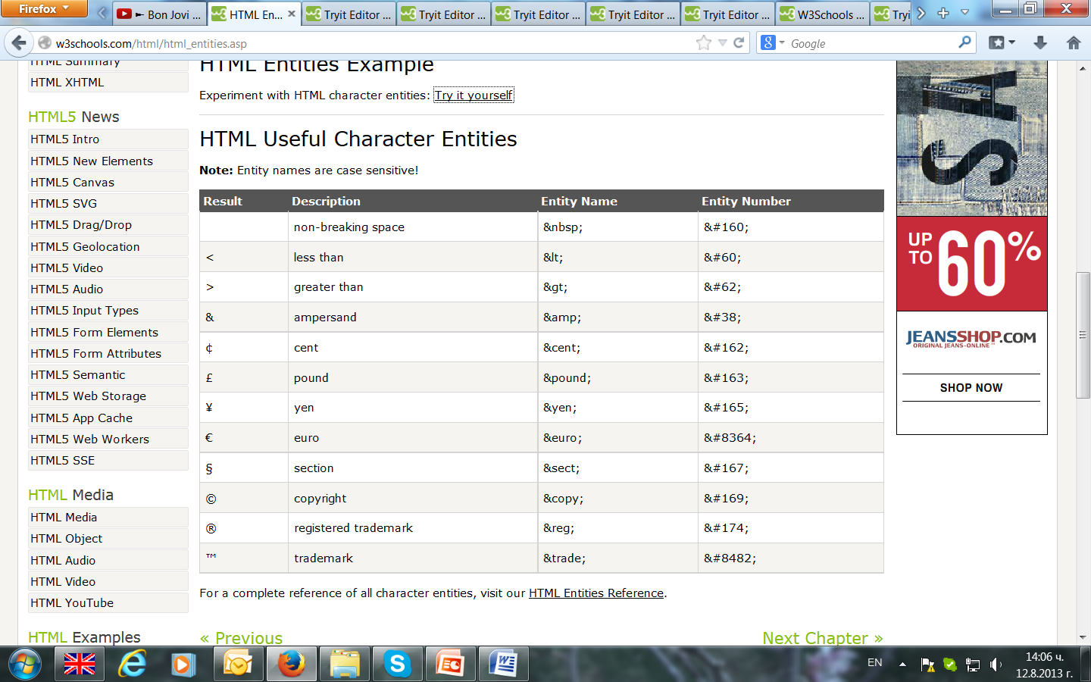
HTML Entities
Запазените символи (<,>) трябва да се заменят с character entities
&entity_name;
&#entity_number;
< → &lt; или &#60;
Имената се помнят по-добре, но номерата се поддържат по-добре от браузърите (някои имена не се поддържат)
Имената са case sensitive
Non-breaking Space (&nbsp;)
За добавяне на интервали, които не се премахват от браузъра

Slide 19
Хипервръзки
<a> - хипервръзка
href – атрибут, определящ адреса на връзката (страница-дестинация)
<a href="url">Link text</a>
Хипервръзката може да бъде дума, група от думи или изображение
По подразбиране: непосетените връзки са подчертани и сини, посетените връзки са подчертани и лилави, активните връзки са подчертани и червени
<a href="http://fmi-plovdiv.org/">FMIIT</a>
→ FMIIT
target – атрибут, определящ къде да се отвори документа-връзка
<a href="http://fmi-plovdiv.bg/" target="_blank" >FMIIT</a>
Документа ще се отвори в нов прозорец или нов tab. Да се слага ‘/’
id – атрибут за създаване на препратка (те са невидими) в HTML документа
Създаване на котва :
<a id="tips">Useful Tips Section</a>
Създаване на връзка до котвата в същия документ:
<a href="#tips">Visit the Useful Tips Section</a>
Създаване на връзка до котвата от друг документ:
<a href="http://uni-plovdiv.bg/html_links.htm#tips"> Visit the Useful Tips Section</a>

Slide 20
Хипервръзки
<a href="mailto:eledel@uni-plovdiv.bg?Subject=Hello%20again" target="_top">
Send Mail</a>
Send Mail
Вместо интервал %20
target="_top“ – игнорира фреймовете и пренасочва в текущата страница без фреймове
target="_self“ - пренасочва в текущата страница в текущия фрейм
<a href="mailto:someone@example.com?cc=someoneelse@example.com&bcc=andsomeoneelse@example.com&subject=Summer%20Party&body=You%20are%20invited%20to%20a%20big%20summer%20party!" target="_top">Send mail!</a>

Slide 21
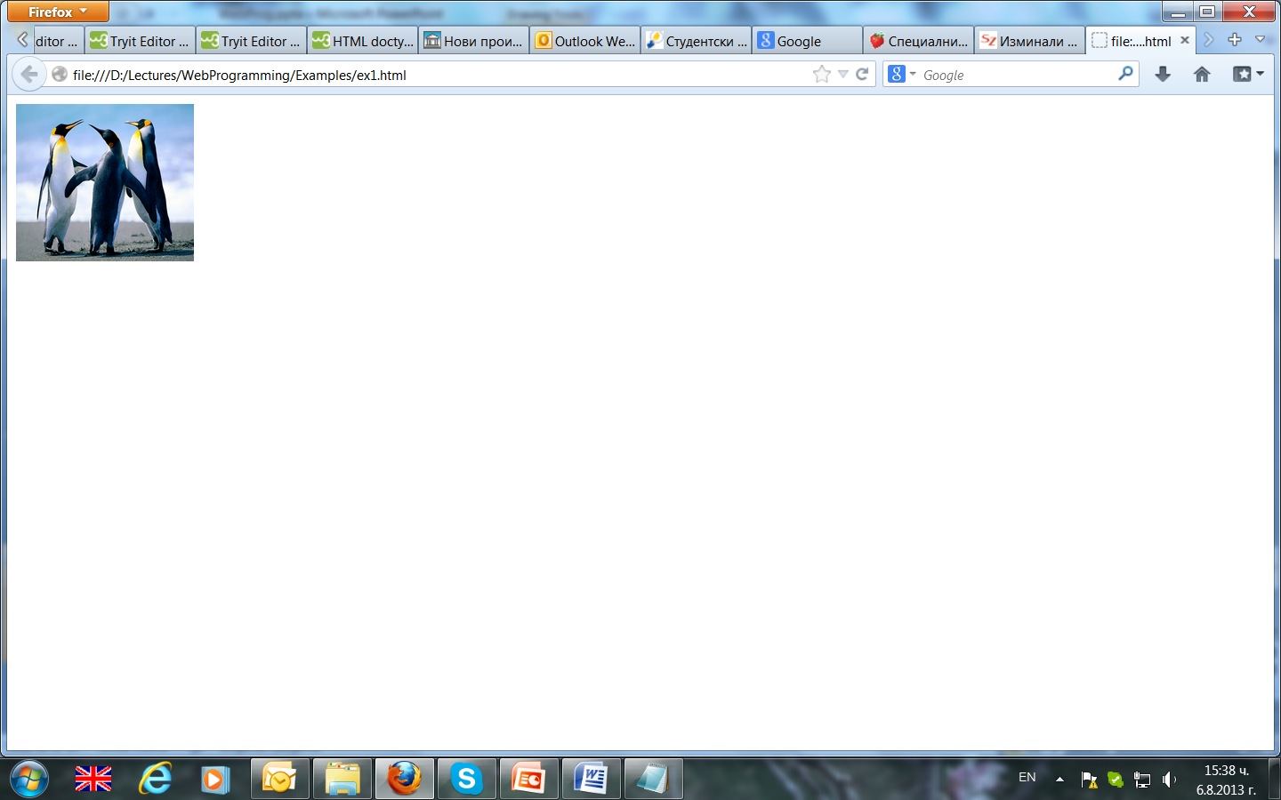
Изображения
<img> - празен таг за изображение (с атрибути без затварящ таг)
src – атрибут за източник (URL с име на файла) с изображението
width, height – атрибут за ширина и височина на изображението
размерите на изображението - в пиксели по подразбиране
<img src="url" alt="some_text">
<img src=“Penguins.jpg" width="160" height="142">
alt – атрибут за алтернативен текст на изображението, ако изображението не може да се покаже
<img src="boat.gif" alt="Big Boat">
Добре е да се определят (мястото се запазва), иначе браузъра няма да знае размерите на изображениоето и при зареждане вида на страницата ще се променя
Браузърът зарежда изображенията и ако не ги намери поставя икона за липса на връзка към изображението
НЕ: Вертикално подравняване спрямо текст (bottom, middle, top) - остаряло, да се използва CSS
<p>This is some text. <img src="smiley.gif" alt="Smiley face" align="middle" width="32" height="32"> This is some text.</p>

Slide 22
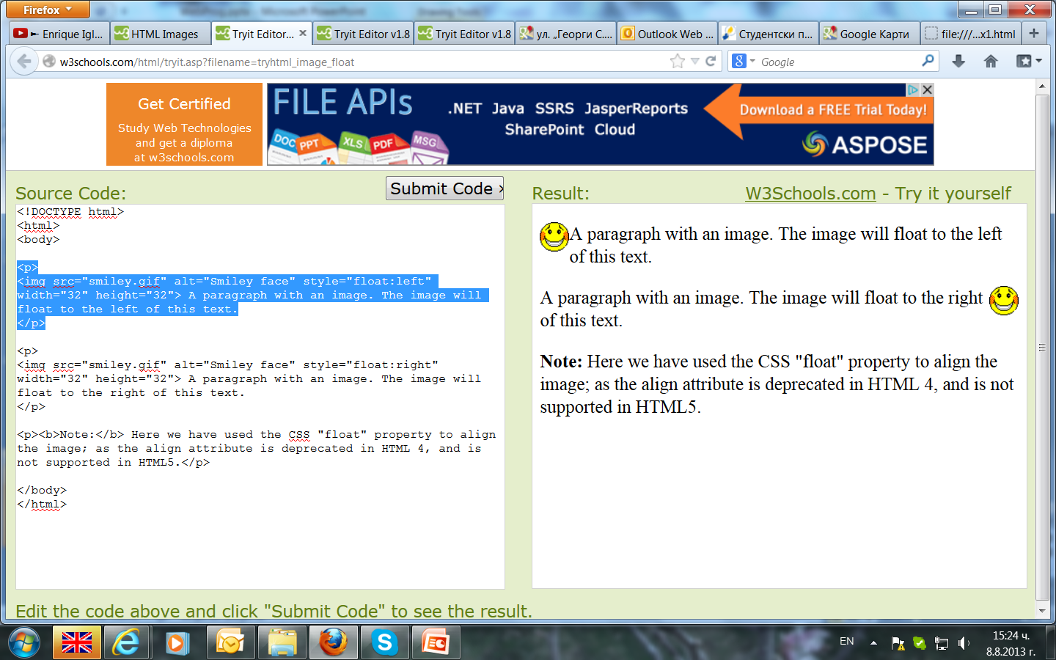
Изображения
От ляво/дясно на текст
<p>
<img src="smiley.gif" alt="Smiley face" style="float:left" width="32" height="32"> A paragraph with an image. The image will float to the left of this text.
</p>
<p>
<img src="smiley.gif" alt="Smiley face" style="float:right" width="32" height="32"> A paragraph with an image. The image will float to the right of this text.
</p>
Изображение като хипервръзка
<p>Create a link of an image:
<a href="default.asp">
<img src="smiley.gif" alt="HTML tutorial" width="32" height="32"></a></p>

Slide 23
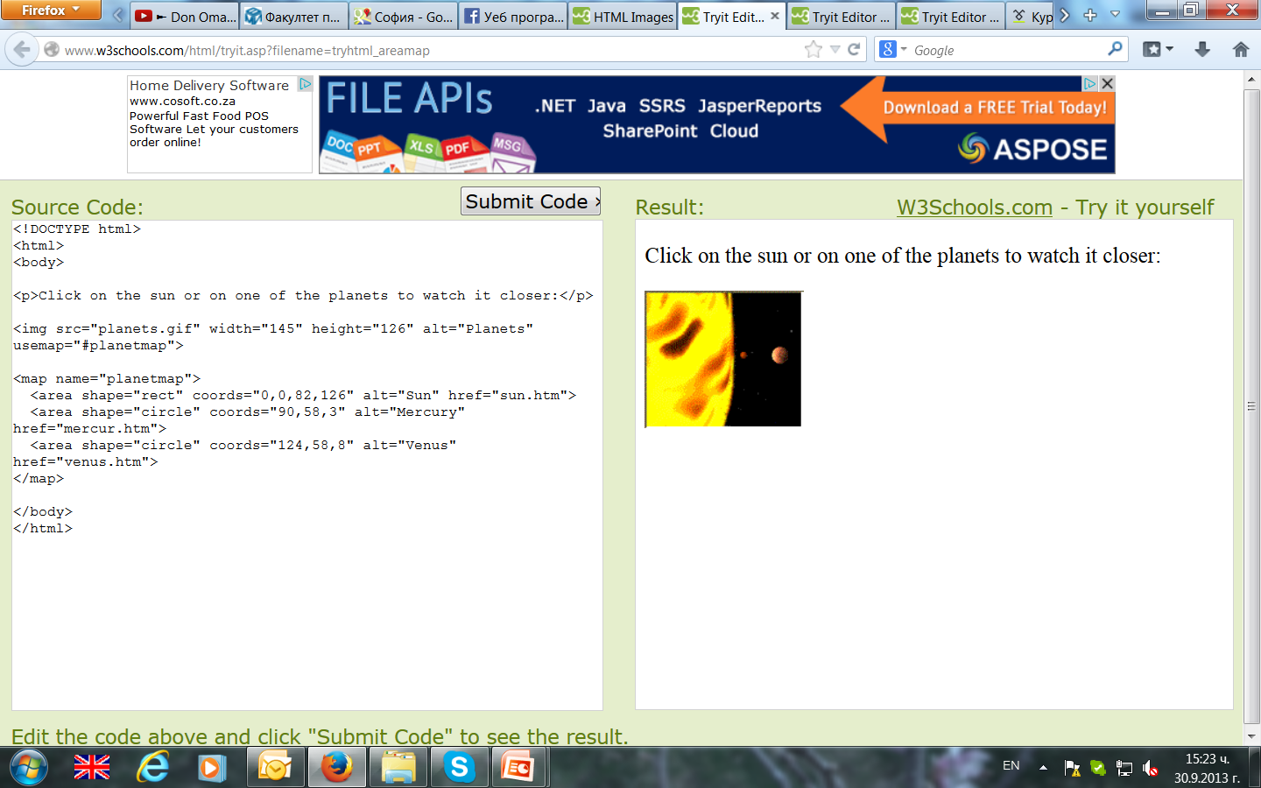
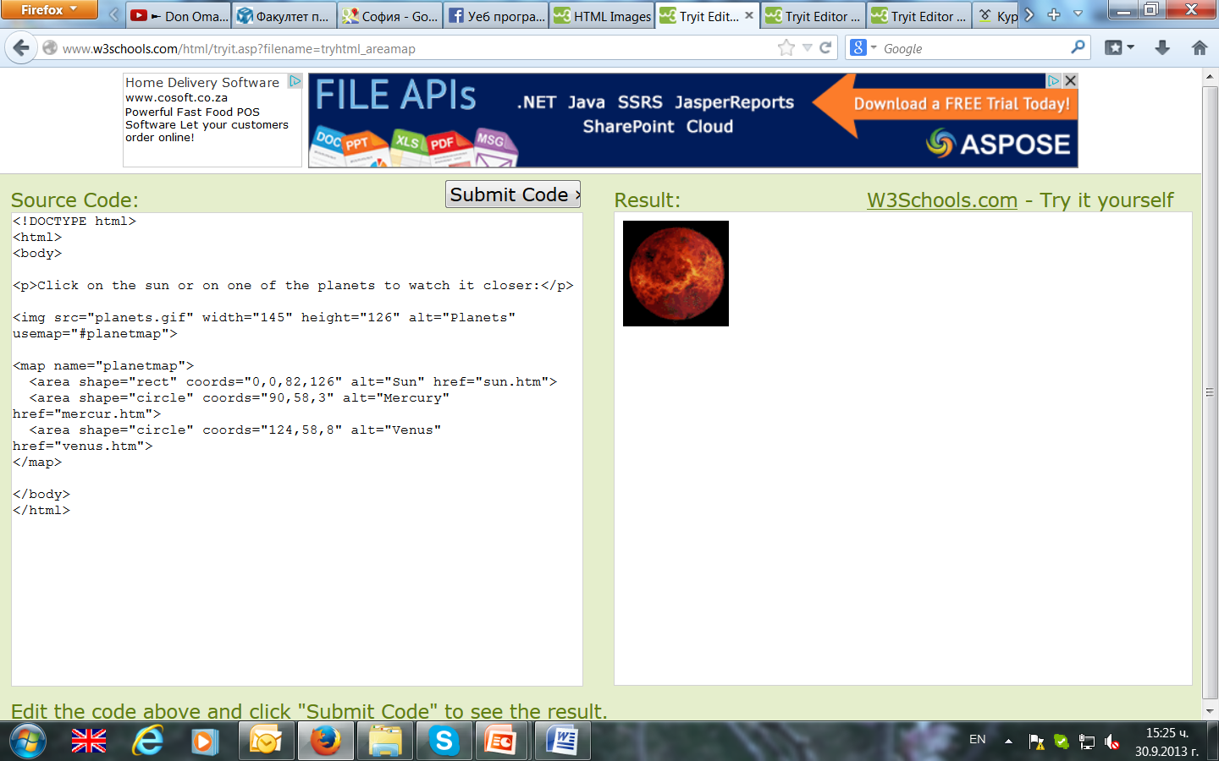
Изображения
Пример: създаване на image map (отделни зони, които могат да се кликват) чрез <map> и <area>
<!DOCTYPE html>
<html>
<body>
<p>Click on the sun or on one of the planets to watch it closer:</p>
<img src="planets.gif" width="145" height="126" alt="Planets" usemap="#planetmap">
<map name="planetmap">
<area shape="rect" coords="0,0,82,126" alt="Sun" href="sun.gif">
<area shape="circle" coords="90,58,3" alt="Mercury" href="mercur.gif">
<area shape="circle" coords="124,58,8" alt="Venus" href="venus.gif">
</map>
</body>
</html>
Пример: Planets.html

Slide 24
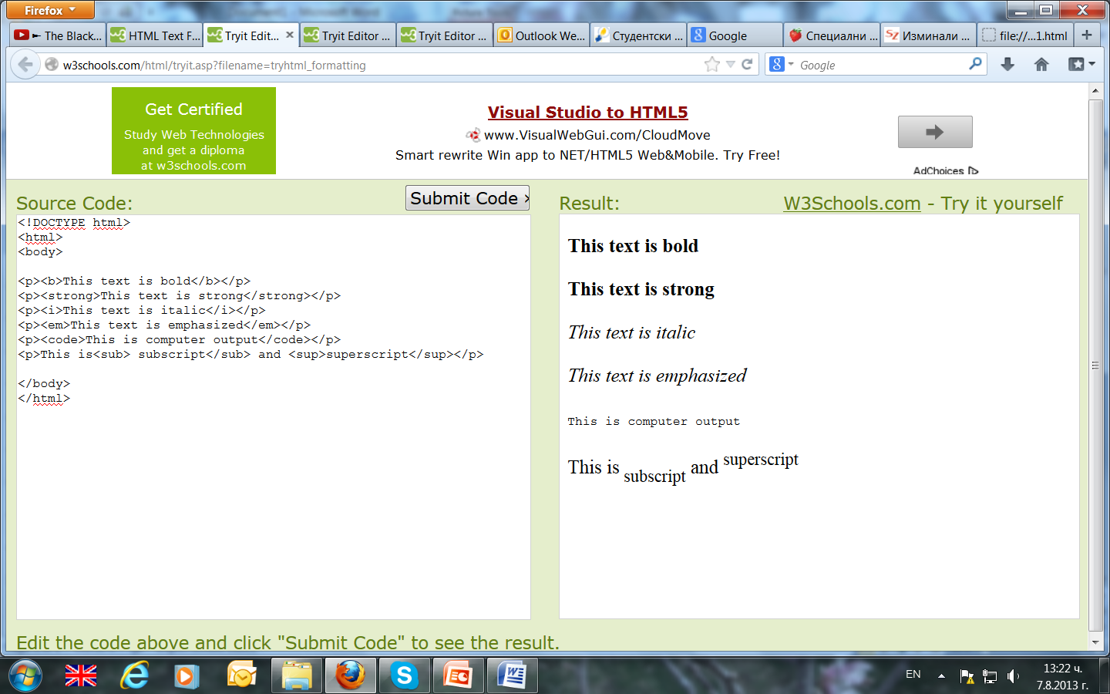
Форматиране на текст
<!DOCTYPE html>
<html>
<body>
<p><b>This text is bold</b></p>
<p><strong>This text is strong</strong></p>
<p><i>This text is italic</i></p>
<p><em>This text is emphasized</em></p>
<p><code>This is computer output</code></p>
<p>This is<sub> subscript</sub> and <sup>superscript</sup></p>
</body>
</html>

Slide 25
Тагове за форматиране на текст
Таг | описание
<b> | получерно (остаряло)
<em> | наблягане
<i> | наклонен
<small> | малки букви
<strong> | важен текст, получерно= <b>
<sub> | долен индекс
<sup> | горен индекс
<ins> | подчертан текст
<del> | зачертан текст

Slide 26
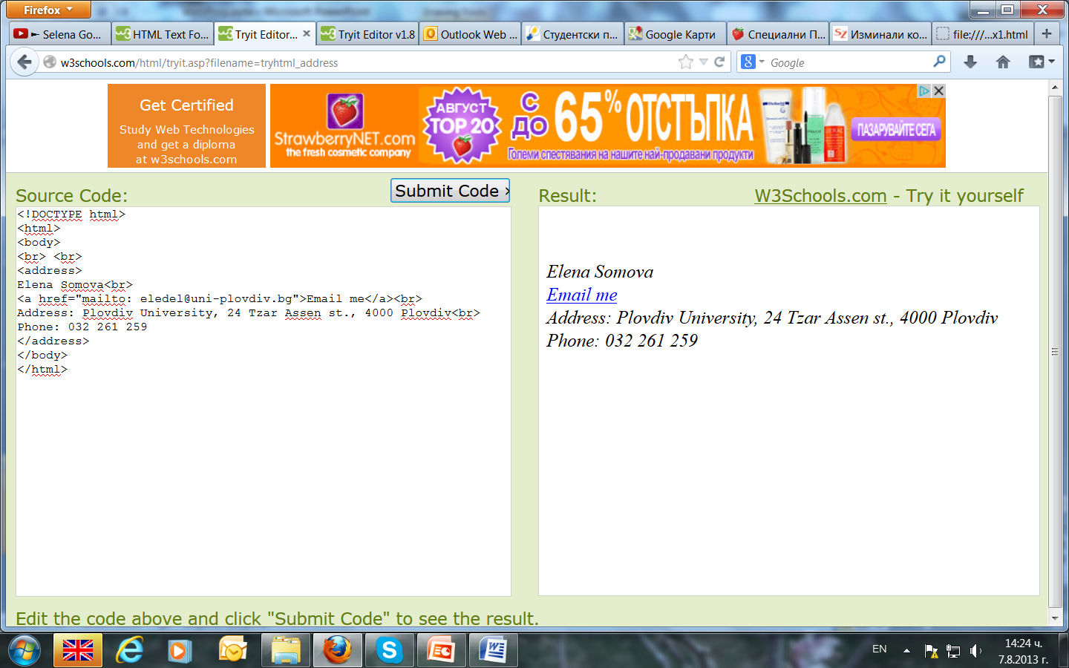
Тагове за компютърен изход
Таг | Описание
<code> | текст като компютърен код
<kbd> | текст от клавиатурата
<samp> | примерен компютърен код
<var> | дефинира променлива
<pre> | преформатиран текст (запазва интервалите и новите редове – за код)
<address>
Elena Somova<br>
<a href="mailto: eledel@uni-plovdiv.bg">Email me</a><br>
Address: Plovdiv University, 24 Tzar Assen st., 4000 Plovdiv<br>
Phone: 032 261 259
</address>
Таг | Описание
<abbr> | съкращение, акроним
<address> | контактна информация за автора на документа
<bdo> | посока на текста
<blockquote> | секция, която е цитирана от др. източник
<q> | цитиране
<cite> | заглавие
Други тагове
<bdo dir="rtl">
text
</bdo>
-->txet

Slide 27
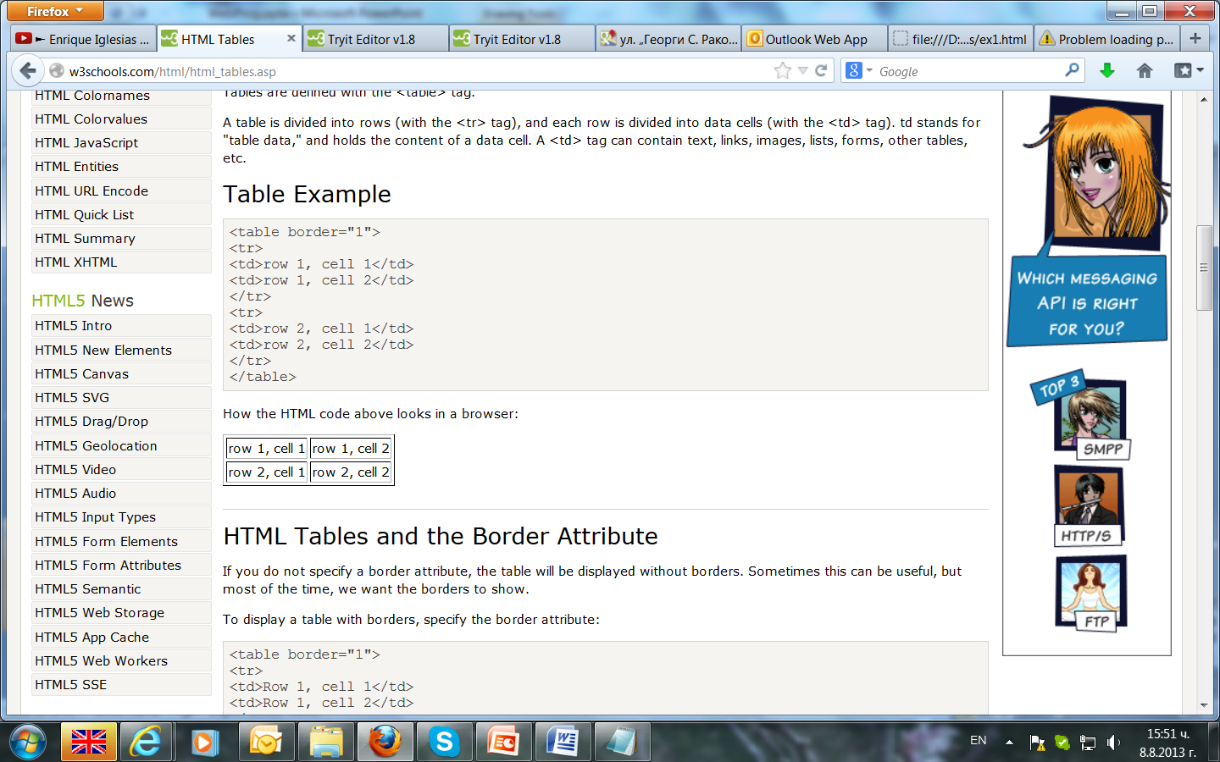
Таблици
<table> - таблица
<tr> - ред (table row)
<td> - клетка с данни (table data) от вида текст, връзка, изображение, списък, форма, таблица и др.
<table border="1"> <tr> <td>row 1, cell 1</td> <td>row 1, cell 2</td> </tr> <tr> <td>row 2, cell 1</td> <td>row 2, cell 2</td> </tr> </table>
Рамки на таблици
border - атрибут (ако не се използва или border="0" таблицата няма да има рамка)

Slide 28
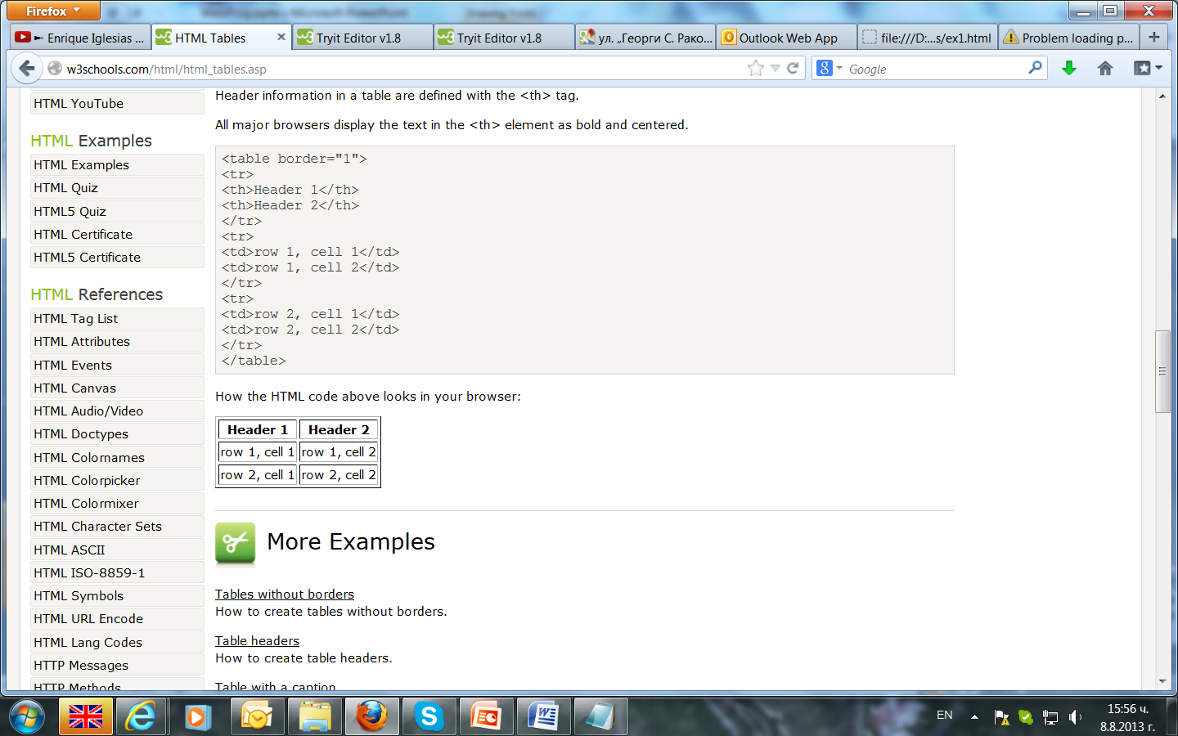
Таблици
Шапка на таблица
<th> - таг за заглавен ред (получер и центриран – в повечето браузъри)
<table border="1"> <tr> <th>Header 1</th> <th>Header 2</th> </tr> <tr> <td>row 1, cell 1</td> <td>row 1, cell 2</td> </tr> <tr> <td>row 2, cell 1</td> <td>row 2, cell 2</td> </tr> </table>
Задача: Направете шапката на таблицата да бъде първата колона
Заглавие на таблица
<table border="1">
<caption>This is table caption</caption>
<tr> ...

Slide 29
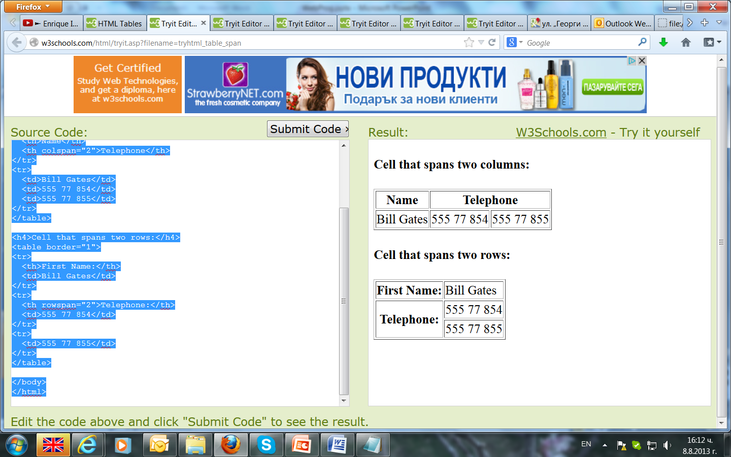
По-сложни тaблици
<h4>Cell that spans two columns:</h4>
<table border="1">
<tr>
<th>Name</th>
<th colspan="2">Telephone</th>
</tr>
<tr>
<td>Bill Gates</td>
<td>555 77 854</td>
<td>555 77 855</td>
</tr>
</table>
<h4>Cell that spans two rows:</h4>
<table border="1">
<tr>
<th>First Name:</th>
<td>Bill Gates</td>
</tr>
<tr>
<th rowspan="2">Telephone:</th>
<td>555 77 854</td>
</tr>
<tr>
<td>555 77 855</td>
</tr>
</table>

Slide 30
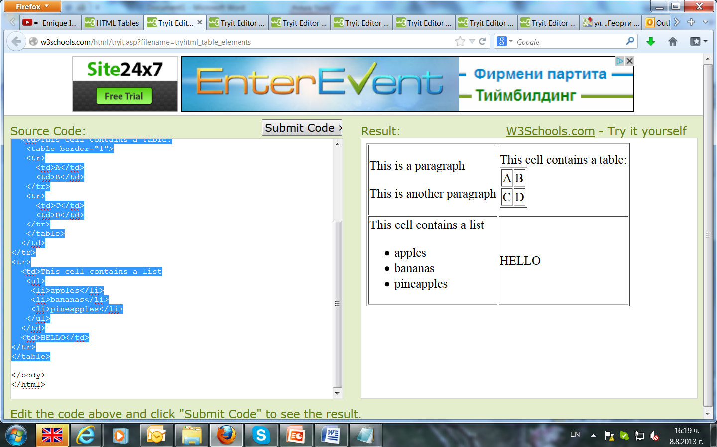
Таблици съдържащи други елементи
<table border="1">
<tr>
<td>
<p>This is a paragraph</p>
<p>This is another paragraph</p>
</td>
<td>This cell contains a table:
<table border="1">
<tr>
<td>A</td>
<td>B</td>
</tr>
<tr>
<td>C</td>
<td>D</td>
</tr>
</table>
</td>
</tr>
<tr>
<td>This cell contains a list
<ul>
<li>apples</li>
<li>bananas</li>
<li>pineapples</li>
</ul>
</td>
<td>HELLO</td>
</tr>
</table>

Slide 31
Таблици
Поставяне на разстояние от съдържанието на клетката до рамката чрез cellpadding
<table border="1" cellpadding="10">
<tr>
<td>First</td>
<td>Row</td>
</tr>
<tr>
<td>Second</td>
<td>Row</td>
</tr>
</table>
Поставяне на разстояние между клетките чрез cellspacing
<table border="1" cellspacing="10">
<tr>
<td>First</td>
<td>Row</td>
</tr>
<tr>
<td>Second</td>
<td>Row</td>
</tr>
</table>

Slide 32
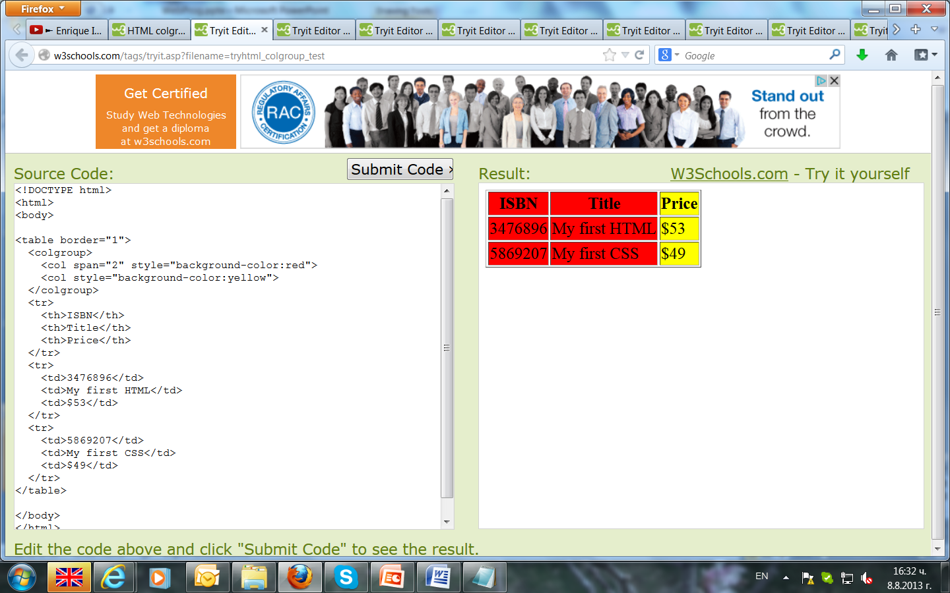
Таблици
<table border="1">
<colgroup>
<col span="2" style="background-color:red">
<col style="background-color:yellow">
</colgroup>
<tr>
<th>ISBN</th>
<th>Title</th>
<th>Price</th>
</tr>
<tr>
<td>3476896</td>
<td>My first HTML</td>
<td>$53</td>
</tr>
<tr>
<td>5869207</td>
<td>My first CSS</td>
<td>$49</td>
</tr>
</table>
Групиране за да се приложи различен формат чрез <colgroup> и <col>

Slide 33
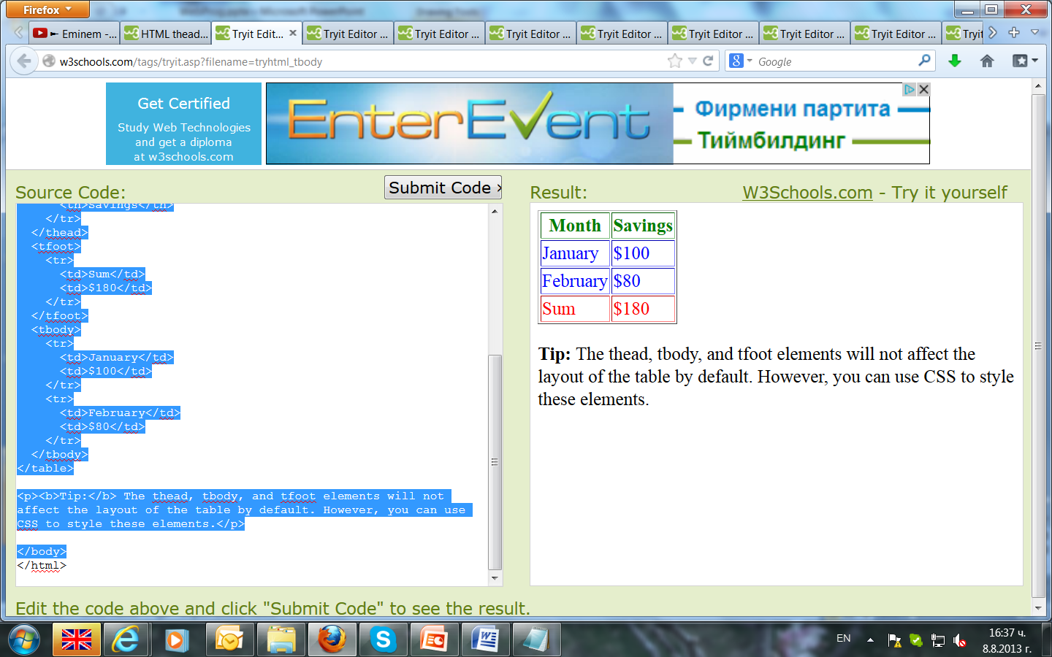
Таблици
<head>
<style type="text/css">
thead {color:green;}
tbody {color:blue;}
tfoot {color:red;}
</style>
</head>
<body>
<table border="1">
<thead>
<tr>
<th>Month</th>
<th>Savings</th>
</tr>
</thead>
<tfoot>
<tr>
<td>Sum</td>
<td>$180</td>
</tr>
</tfoot>
<tbody>
<tr>
<td>January</td>
<td>$100</td>
</tr>
<tr>
<td>February</td>
<td>$80</td>
</tr>
</tbody>
</table>
</body>
Групиране на header, footer и тяло чрез <thead>, <tfoot> и <tbody>

Slide 34
Списъци
Неподредени списъци - <ul> и <li> (с булети)
<ul> <li>Coffee</li> <li>Milk</li> </ul>
Подредени списъци – <ol> и <li> (с номерация)
<ol> <li>Coffee</li> 1. Coffee <li>Milk</li> 2. Milk </ol>
Описателни списъци (списък с имена и техни описания) - <dl>, <dt> и <dd>
<dl> <dt>Coffee</dt> Coffee
<dd>- black hot drink</dd> black hot drink <dt>Milk</dt> Milk <dd>- white cold drink</dd> white cold drink
</dl>
В елемент на списък може да се постави: текст, край на ред, изображение, хипервръзка, списък и др.

Slide 35
Видове подредени списъци
<ol type="A">
<li>Apples</li> A. Apples
<li>Bananas</li> B. Bananas
</ol>
<ol type="a">
a. Apples
b. Bananas
<ol type="I">
I. Apples
II. Bananas
<ol type="i“>
i. Apples
ii. Bananas

Slide 36
Видове неподредени списъци
<ul style="list-style-type:disc">
<li>Apples</li>
<li>Bananas</li>
</ul>
Apples
Bananas
<ul style="list-style-type:circle">
Apples
Bananas
<ul style="list-style-type:square“>
Apples
Bananas

Slide 37
Влагане на списъци
<ul>
<li>Coffee</li>
<li>Tea
<ul>
<li>Black tea</li>
<li>Green tea</li>
</ul>
</li>
<li>Milk</li>
</ul>
Coffee
Tea
Black tea
Green tea
Milk

Slide 38
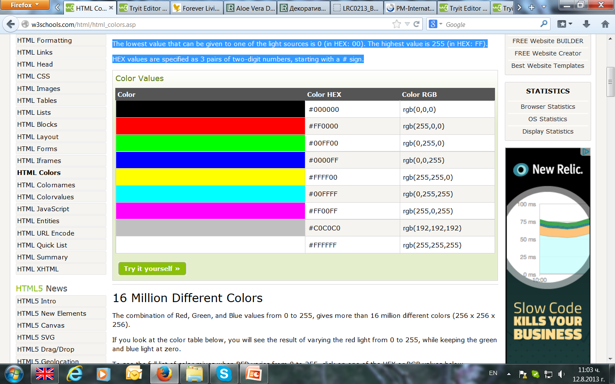
Цветове
Комбиниране на RED, GREEN и BLUE (RGB)
Изпозват hexadecimal notation (HEX)
От 0 (HEX: 00) до 255 (HEX: FF)
Записват се като 3 двойки от числа с две цифри започващи с #
Начини за записвне на цветовете:
<p style="background-color:#FFFF00">
Color set by using hex value
</p>
<p style="background-color:rgb(255,255,0)">
Color set by using rgb value
</p>
<p style="background-color:yellow">
Color set by using color name
</p>
Комбинациите на стойностите на Red, Green и Blue дават повече от 16 милиона различни цвята (256 x 256 x 256)
Сивите цветове се получават при еднакви стойности на трите цвята

Slide 39
Имена на цветовете
141 имена на цветове (17 стандартни цвята + 124)
17 стандартни цвята: aqua, black, blue, fuchsia, gray, green, lime, maroon, navy, olive, orange, purple, red, silver, teal, white и yellow

Slide 40
HTML Character Sets
ANSI – първо официално множество от знаци в Windows
HTML 4 – множеството от знаци по подразбиране е 8859-1
HTML 5 – множеството от знаци по подразбиране е UTF-8
<head>
<meta charset="UTF-8">
</head>

